Slide 1




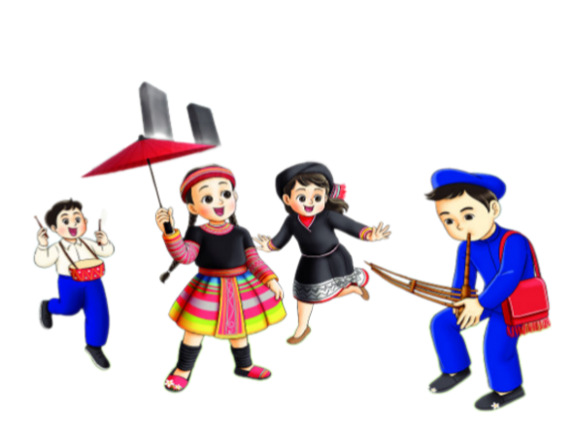


ÂM NHẠC LỚP 2
KẾT NỐI TRI THỨC

Slide 2



ÔN TẬP BÀI HÁT:
MẸ ƠI CÓ BIẾT
Nhạc và lời: Nguyễn Văn Chung

Slide 3
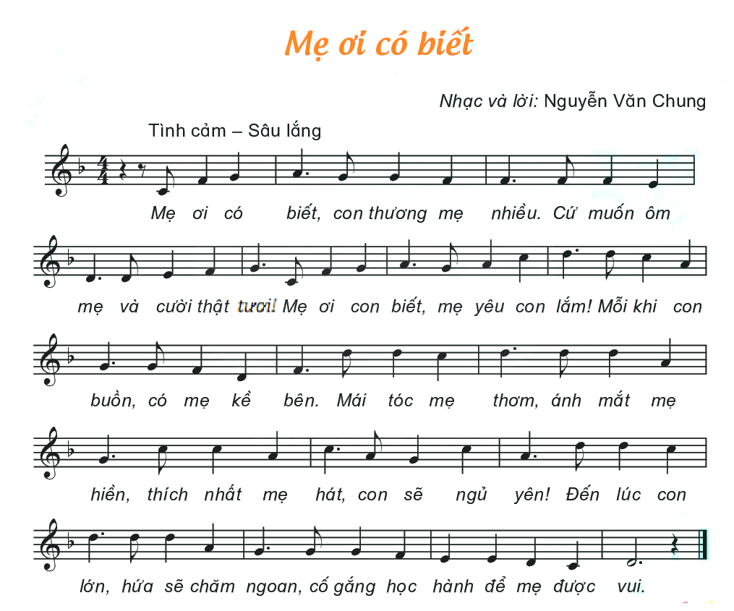


Nghe giai điệu
Nghe hát mẫu

Slide 4

MẸ ƠI CÓ BIẾT
HÁT THEO NHẠC ĐỆM

Slide 6
MẸ ƠI CÓ BIẾT
HÁT KẾT HỢP
GÕ ĐỆM THEO PHÁCH

Slide 7
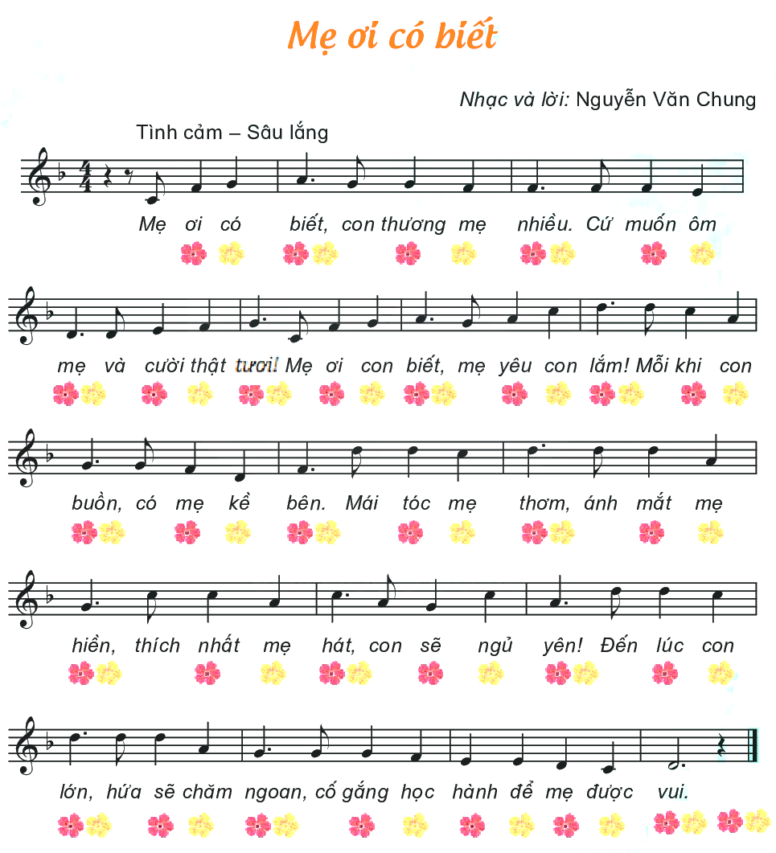

Slide 8
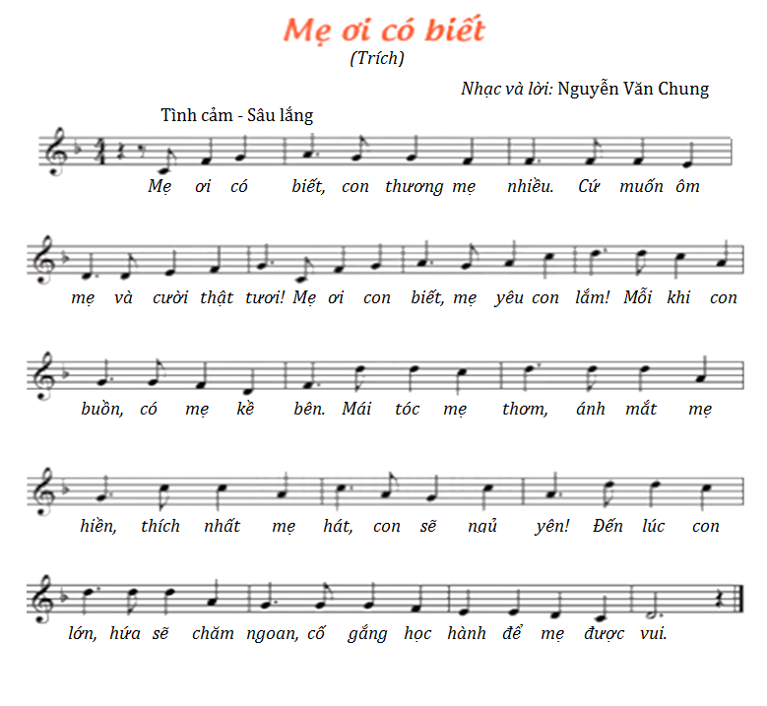



Slide 9


“GIAI ĐIỆU QUEN THUỘC”

Slide 10

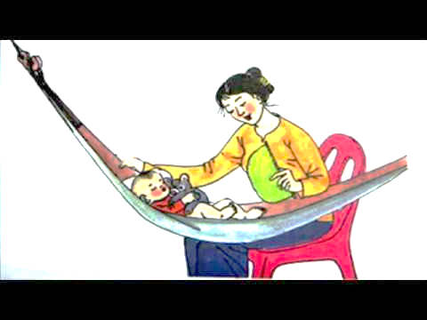
RU CON
Dân ca Nam Bộ

Slide 11

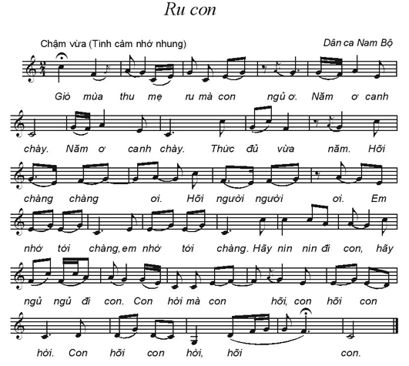

Slide 12
RU CON
NGHE NHẠC KẾT HỢP
VẬN ĐỘNG CƠ THỂ

Slide 14
RU CON
NGHE NHẠC KẾT HỢP
NHẠC CỤ GÕ ĐỆM

Slide 15
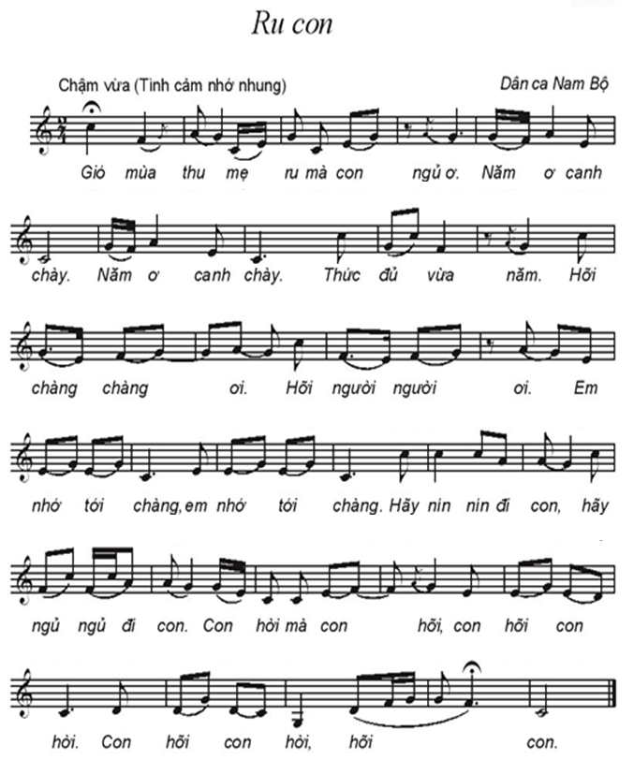


Slide 16

TRÒ CHƠI “RU EM”

